Slide 1


Název školy: | Základní škola, Hradec Králové Milady Horákové 258
Autor: | Mgr. Lukáš Dubrovský
Název: | VY_32_INOVACE_06_15B_Mořské ryby
Téma: | Přírodopis pro 7. ročník
Registrační číslo projektu: | CZ.1.07/1.4 .00/21.2575
Název projektu: | EU peníze školám

Slide 2
Anotace
Materiál je určen k seznámení s významnými druhy mořských ryb.
Očekávaný výstup:
Žák dokáže poznat a rozlišit významné druhy mořských ryb.
Datum tvorby: 8. 11. 2012
Ověřeno ve výuce: 9. 11. 2012

Slide 3
Mořské ryby

Slide 4
Zamysli se …
Jaké znáš produkty z mořských ryb?
Kdy jsi naposledy v nějaké podobě jedl mořskou rybu?
Ohrožuje mořský rybolov populaci mořských ryb?

Slide 5
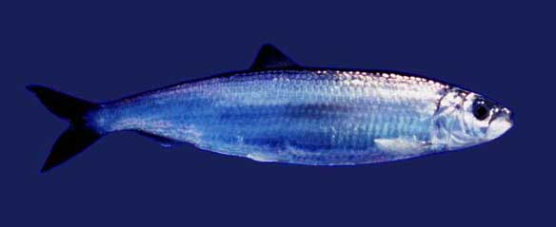
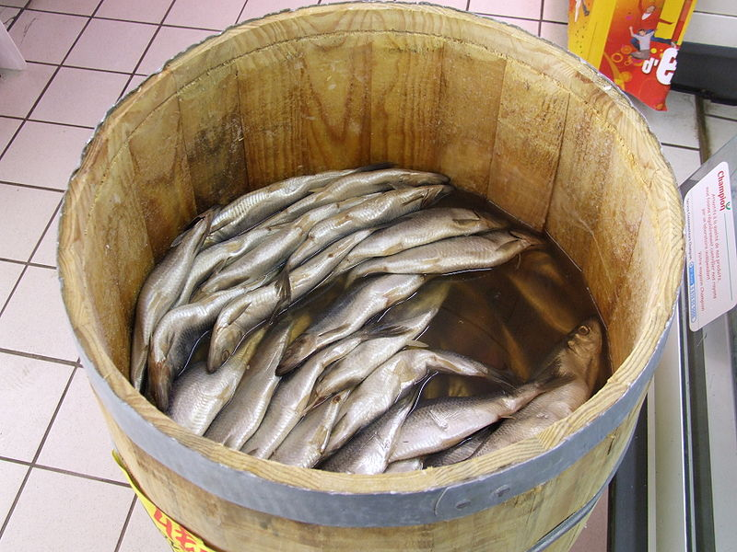
Obr. 1
sleď obecný
Obr. 2

Slide 6
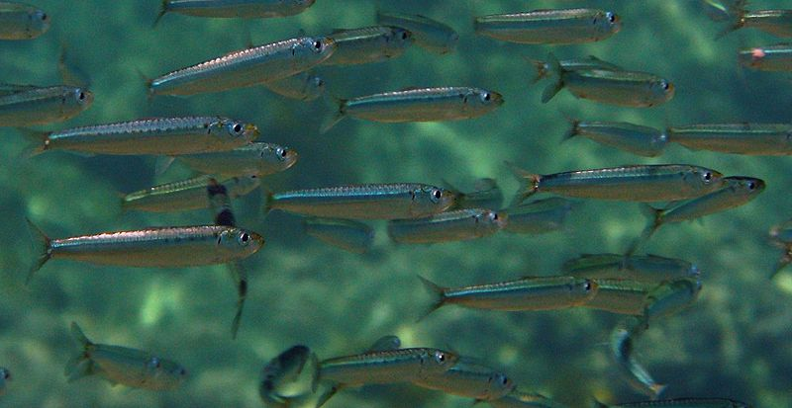
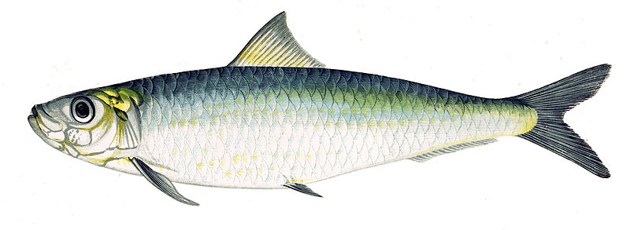
Obr. 3
sardinka obecná
Obr. 4

Slide 7
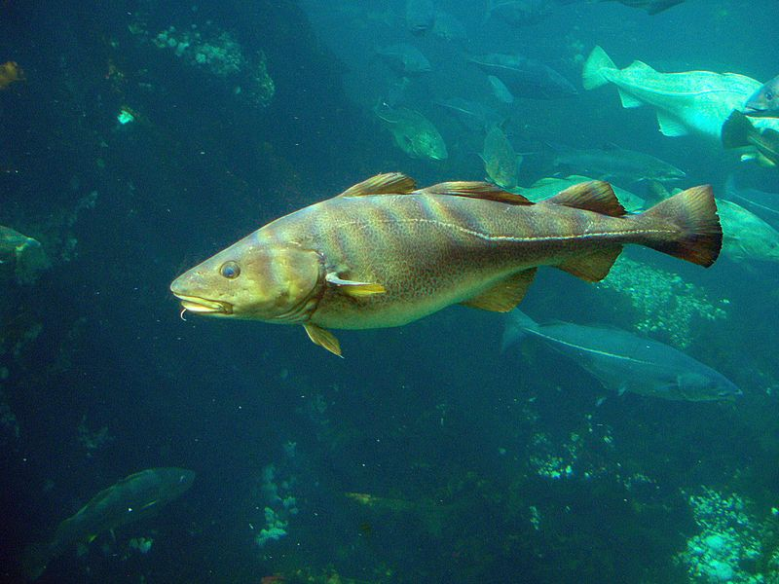
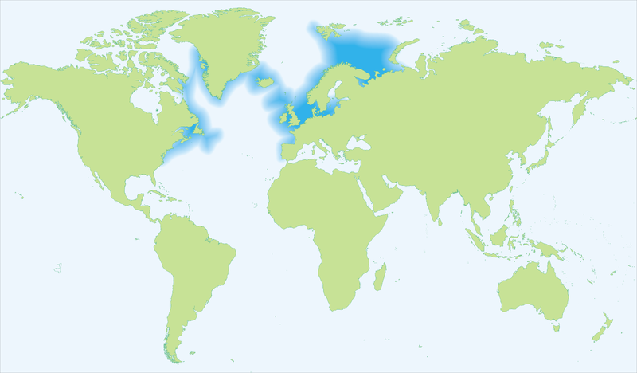
Obr. 5
treska obecná
Obr. 6

Slide 8
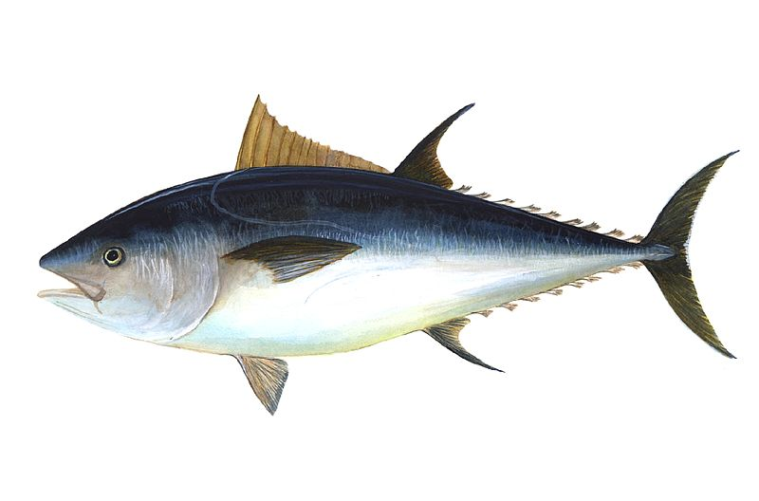
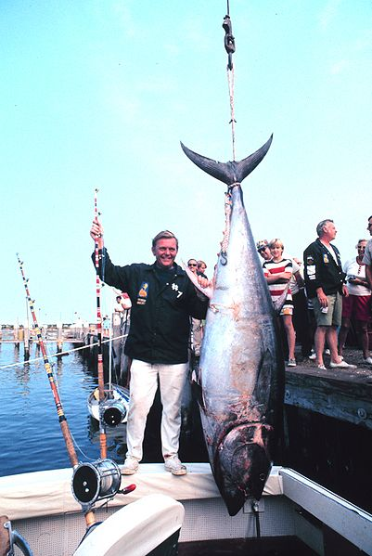
Obr. 7
tuňák obecný
Obr. 8

Slide 9
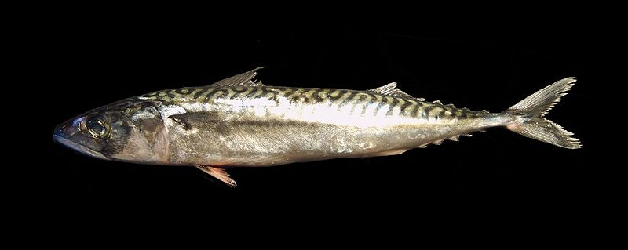
Obr. 9
makrela obecná

Slide 10
Zdroje obrázků:
Obr. 1: KILS, Uwe. Wikipedia.org [online]. [cit. 8.11.2012]. Dostupný na WWW: http://cs.wikipedia.org/wiki/Soubor:Herringadultkils.jpg
Obr. 2: ABLEITER, Claus. Wikipedia.org [online]. [cit. 8.11.2012]. Dostupný na WWW: http://en.wikipedia.org/wiki/File:Heringsfass.JPG
Obr. 3: AUTOR NEUVEDEN. Wikipedia.org [online]. [cit. 8.11.2012]. Dostupný na WWW: http://cs.wikipedia.org/wiki/Soubor:Sardina_pilchardus.jpg
Obr. 4: AUTOR NEUVEDEN. Wikipedia.org [online]. [cit. 8.11.2012]. Dostupný na WWW: http://en.wikipedia.org/wiki/File:Sardina_pilchardus_Gervais.jpg
Obr. 5: FJELD, Hans-Petter. Wikipedia.org [online]. [cit. 8.11.2012]. Dostupný na WWW: http://cs.wikipedia.org/wiki/Soubor:Gadus_morhua-Cod-2-Atlanterhavsparken-Norway.JPG
Obr. 6: AUTOR NEUVEDEN. Wikipedia.org [online]. [cit. 8.11.2012]. Dostupný na WWW: http://cs.wikipedia.org/wiki/Soubor:Gadus_morhua-Atlantic_cod.png
Obr. 7:AUTOR NEUVEDEN. Wikipedia.org [online]. [cit. 8.11.2012]. Dostupný na WWW: http://cs.wikipedia.org/wiki/Soubor:Bluefin-big.jpg
Obr. 8: AUTOR NEUVEDEN. Wikipedia.org [online]. [cit. 8.11.2012]. Dostupný na WWW: http://cs.wikipedia.org/wiki/Soubor:Fish1316.jpg
Obr. 9: RÜHR, Peter. Wikipedia.org [online]. [cit. 8.11.2012]. Dostupný na WWW: http://commons.wikimedia.org/wiki/File:Makrele.jpg?uselang=cs

